Slide 1
Garbage Collection, Statische Member, Datumswerte Werte und Referenzen, Null
Notes:
Willkommen!
Sämtliche Notizen sind nur zur Unterstützung für den Trainer gedacht.

Slide 2
Garbage Collection
verwaltet die Belegung und Freigabe von Arbeitsspeicher
überprüft ob Objekte noch verwendet werden
beginnt diese zu „zerstören“ um den Speicher freizugeben
läuft komplett eigenständig im Hintergrund
kümmert sich nur um verwaltete Ressourcen (!)

Slide 3
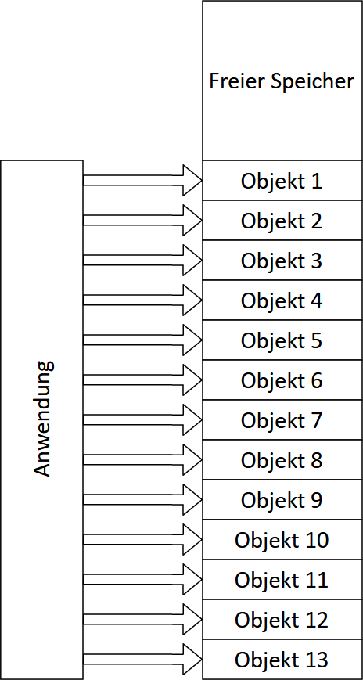
Garbage Collection
die Anwendung hat mehrere Objekte im Speicher, welche alle noch benötigt werden

Slide 4
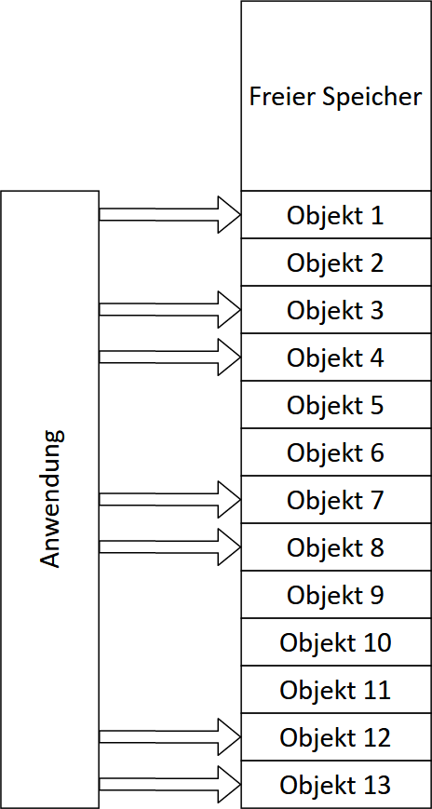
Garbage Collection
die Anwendung benötigt einige Objekte nicht mehr, diese sind aber noch im Speicher vorhanden

Slide 5
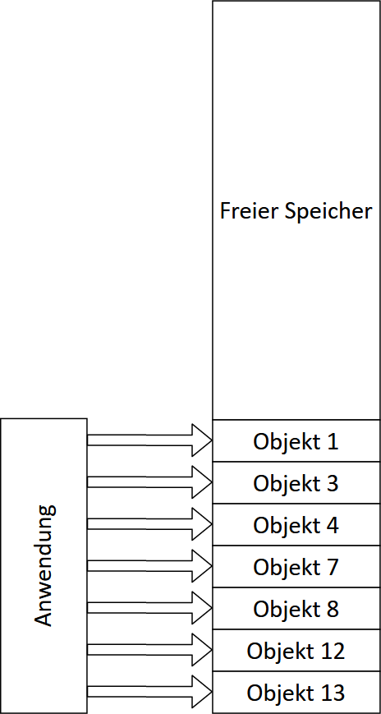
Garbage Collection
die GC filtert genau diese Objekte heraus und „zerstört“ sie, sodass der Speicher wieder freigegeben wird

Slide 6

Destruktor (Finalizer)
wird aufgerufen wenn ein Objekt vom Garbage Collector zerstört wird
kann nur einmal pro Klasse festgelegt werden
Funktionsname besteht aus einer Tilde (~) und dem Klassennamen
kann selber Anweisungen ausführen
Notes:
bsp. Anweisungen:
- Datei/Datenzugriff schließen
- Netzwerkverbindungen etc.
wird generell nicht benötigt und sollte auch eher vorsichtig behandelt werden, da hier viele Fehler passieren können!

Slide 7
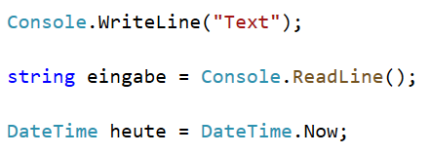
Statische Member
gelten für die Klasse und nicht für ein Objekt dieser Klasse
Zugriff erfolgt über den Klassenname
statische Member können nicht auf nicht-statische Member der Klasse zugreifen
Jede Eigenschaft (Property) existiert nur ein Mal für die Klasse („systemweit“)
klassische Beispiele
Notes:
brauchen keine Instanz einer Klasse (kommt noch)
globale Settings die aus mehreren Richtungen aus zugreifbar sein sollen

Slide 8
Wertetypen und Referenztypen
Wertetypen
werden mit einer festen Adresse im Speicher hinterlegt
der Wert wird beim Ändern an genau der Stelle im Speicher geändert
Referenztypen
werden einmalig im Speicher hinterlegt
bei Änderung bekommen sie eine neue Adresse
können einer bereits genutzten Adresse zugewiesen werden

Slide 9
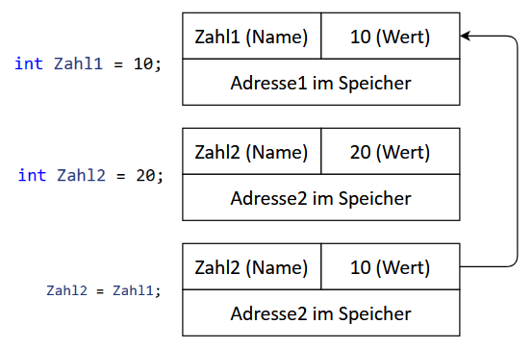
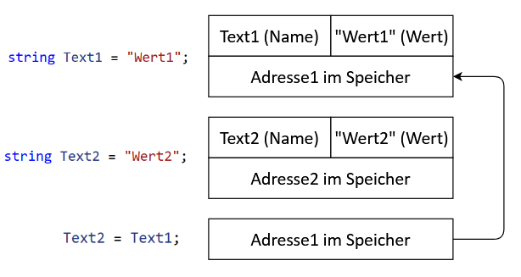
Wertetypen und Referenztypen
Wertetypen
Referenztypen

Slide 10
Schlüsselwort - ref
gleicher Hintergrund wie out
Parameter muss zuvor initialisiert werden
Wert des Parameters kann direkt verwendet werden
Aufruf ebenfalls mit Schlüsselwort

Slide 11
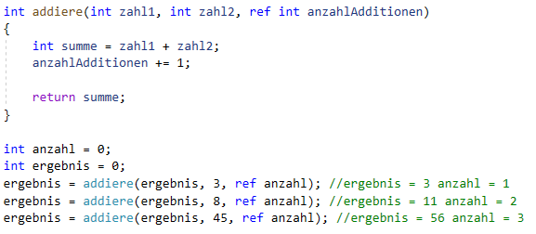
Schlüsselwort - ref

Slide 12
Null
Standardwert wenn eine Variable keinen Wert hat
Ausnahmen: int, double, bool, …
Mit einer if überprüfen

